Slide 1
Documentación
Pablo Flores

Slide 2
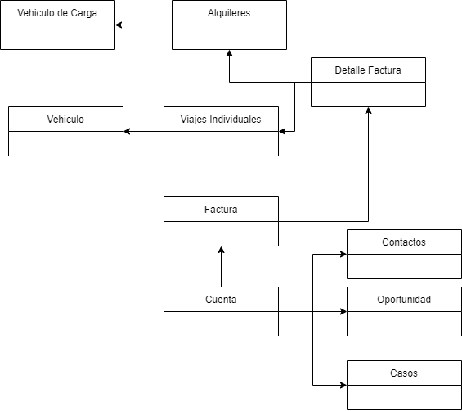
Modelo de Dato

Slide 3
Solucion
El ejercicio se pensó de las siguiente forma: Dividir los servicios en 2 objetos, viajes individuales y alquileres de vehículos. Cada uno de los servicio cuenta con una relación lookup con los vehículos.
Cuenta tiene relacionado los 2 servicios y con facture.
Detalle de facture tiene una relación master detail con factura.

Slide 4
Record Type
Account: Viajes individuales – Alquileres de vehiculo
Oportunidad : Viajes individuales – Aquileres de vehiculos.
Lightning Record Pages : Viajes individuales – Aquileres de vehiculos.

Slide 5
Flows
CrearContactoV1: Al generar una nueva cuenta se crear automáticamente un contacto
ViajesSumarAmountOppotunidad: Cuando se agrega un viaje individual el campo amount de oportunidad se actualiza al valor del viaje
RestarAmountViajes: Cuando se elimina un viaje individual de la oportunidad se modifica el campo amount de oportunidad.
UpdateOportunidadAmount: Cuando se agrega un alquiler el campo amount de oportunidad se actualiza al valor del viaje
RestarAmountalquiler: Cuando se elimina un alquiler de la oportunidad se modifica el campo amount de oportunidad.
chatter: Cuando se cierra una oportunidad y esta ganada se genera un mensaje en el grupo chatter para el jefe de ventas anunciado que esa oportunidad se cerro.
CrearFacturaViajesIndividuales: Cuando la oportunidad esta cerrada y ganada se genera automáticamente una factura con los viajes inividuales detallados en el detalle de factura
CrearFacturaAlquilerDeVehiculo: Cuando la oportunidad esta cerrada y ganada se genera automáticamente una factura con los alquileres de vehículo detallados en el detalle de factura

Slide 6
Screen Flow
Cotizar Viaje: Genera una vista donde se selecciona el auto y la cantidad de días para luego mostrar el precio.
VerDistanciasPorKilometro: Se genera una vista donde se selecciona Origen de viaje y el Final dando así la cantidad de Km.
VerVehiculosdeCarga: Se genera una vista donde se puede seleccionar el vehículo de carga y verificar sus datos.

Slide 7
Roles y Perfiles
Roles: Gerente Comercial
Jefe Comercial
Ejecutivo Comercial
Perfiles: El Jefe Comercial tiene acceso a las cuentas, viajes individuales y alquileres de vehiculo.
Gerente: Comercial: Tiene acceso a los reportes y dashboard
Ejecutivo Comercial: Tiene acceso a las cuentas y los viajes individuales con la diferencia no tiene acceso a borrar ninguna cuenta.

Slide 8
Configuraciones
Web-to-Lead: Genera un formulario web para crear un lead.
Email-to-Case: Genera un caso mediante el email del contacto asociado a una cuenta.

Slide 9
Nubes que se utilizaron
Se utilizaron las nubes de Sales Cloud y Service Cloud.
En un futuro se puede adquirir Marketing Cloud, creando una experiencia personalizable para los clientes .
incorporado la Inteligencia Artificial Einstein permitiendo información predictiva sobre el comportamiento de nuestros clientes de forma que podemos configurar, por ejemplo enviar mail cuando hay un alquiler disponible, enviar recomendaciones de vehículos para los próximos viajes

